Slide 1
数学建模竞赛实战
算法篇：插值算法
授课老师：查永春

Slide 2
代码下载地址
本次课程代码下载地址：https://github.com/yooongchun/MatlabCourse/tree/master/Lecture08

Slide 3
目录
01
拉格朗日多项式插值
02
牛顿插值
03
分段线性插值
04
艾米尔特插值
05
样条插值
06
小结

Slide 4
01
拉格朗日多项式插值

Slide 5


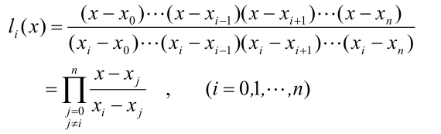
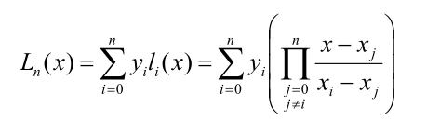

拉格朗日多项式插值
定义：已知f(x)在区间[a,b]上n+1个不同点$x_{0},x_{1},…,x_{n}$对应的函数值，要求一个至多为n次的多项式： 使得满足插值条件： ，该式即称为插值多项式。进一步构造出下式：
进而得到拉格朗日多项式：

Slide 6
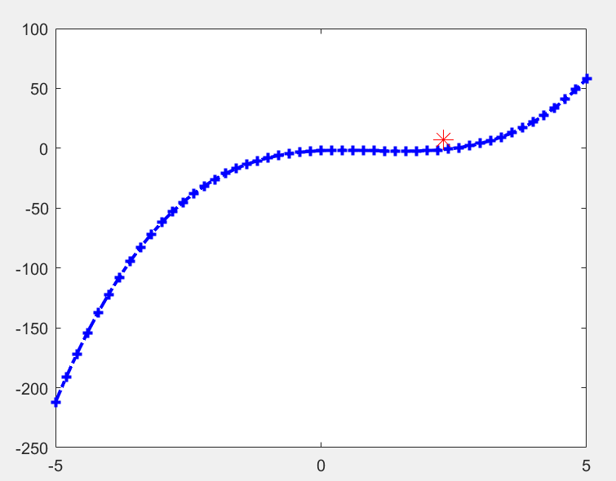
拉格朗日多项式插值
Matlab求解：matlab中没有自带的求解函数，需要自行实现，实现代码见本节课代码：Language
例子(e01)：使用拉格朗日多项式插值计算数据

Slide 7
02
牛顿法插值

Slide 8

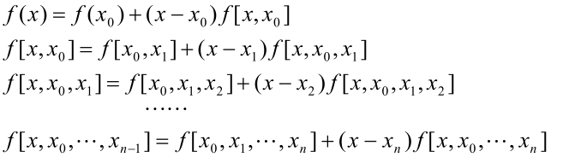
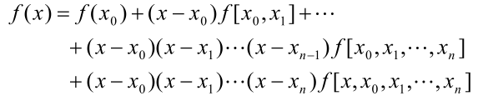
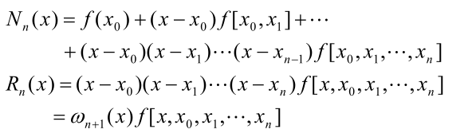
牛顿法插值
定义：线性插值公式可表示为：
上式即是一次牛顿插值多项式。一般地，由各阶差商的定义，依次可得
进而可得到：

Slide 9
牛顿法插值
$N_{n}\left(x\right)$即是牛顿插值多项式，$R_{n}\left(x\right)$ 称为牛顿插值余项。
Newton 插值的优点是：每增加一个节点，插值多项式只增加一项，即
因而便于递推运算。而且 Newton 插值的计算量小于 Lagrange 插值。

Slide 10
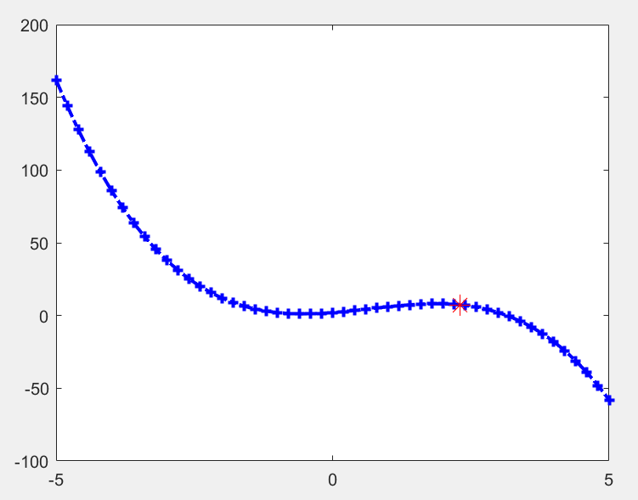
牛顿法插值
例子(e02)：使用牛顿插值多项式插值计算数据

Slide 11
03
分段线性插值

Slide 12

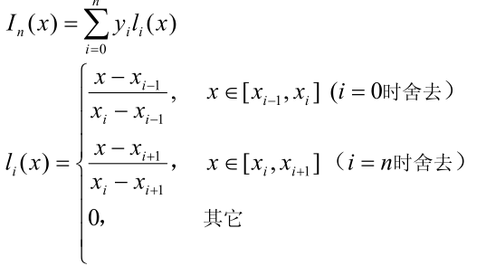
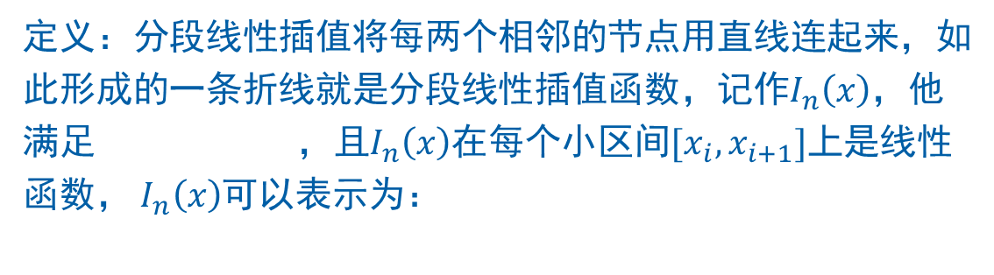
分段线性插值
定义：分段线性插值将每两个相邻的节点用直线连起来，如此形成的一条折线就是分段线性插值函数，记作$I_{n}\left(x\right)$，他满足 ，且$I_{n}\left(x\right)$在每个小区间$[x_{i},x_{i+1}]上$是线性函数， $I_{n}\left(x\right)$可以表示为：

Slide 13
分段线性插值
Matlab实现：使用函数y=interp1(x,y,x0,’method’)
method 指定插值的方法，默认为线性插值。其值可为：
'nearest' 最近项插值
'linear' 线性插值
'spline' 逐段 3 次样条插值
'cubic' 保凹凸性 3 次插值。
所有的差值方法都要求x0是单调的。

Slide 14
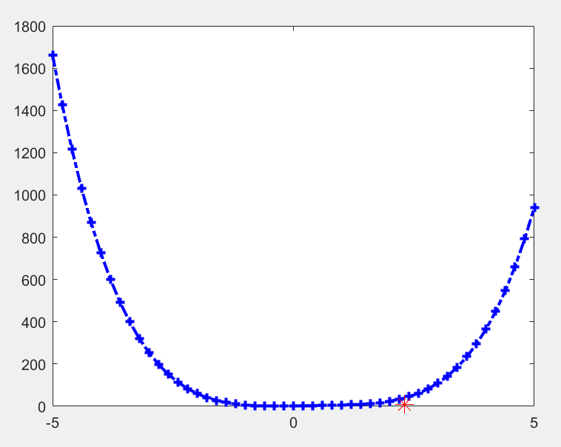
分段线性插值
例子(e03)：使用分段线性插值计算数据

Slide 15
04
艾米尔特插值

Slide 16
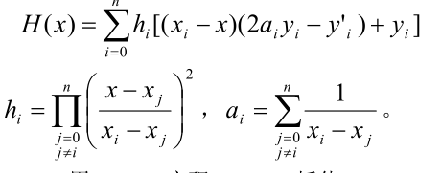
艾米尔特插值
定义：如果对插值函数，不仅要求它在节点处与函数同值，而且要求它与函数有相同的一阶、二阶甚至更高阶的导数值，这就是 Hermite 插值问题。即：
艾米尔特插值多项式为：

Slide 17
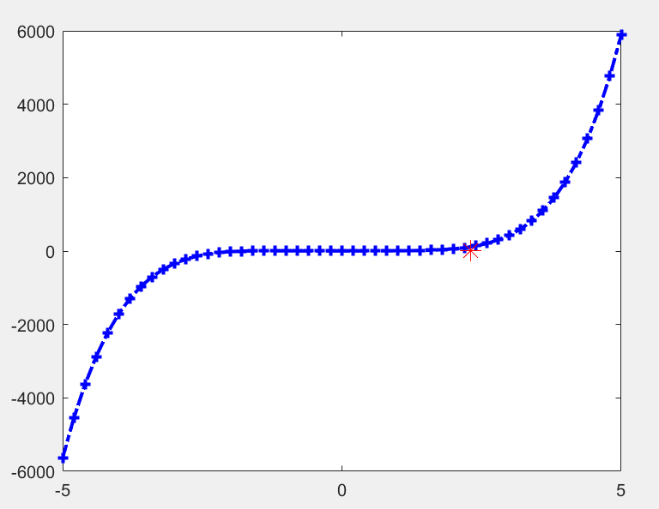
艾米尔特插值
Matlab没有现成的Hermite函数，需要手动编写：Hermite
例子(e04)：使用艾米尔特插值计算数据

Slide 18
04
样条插值

Slide 19
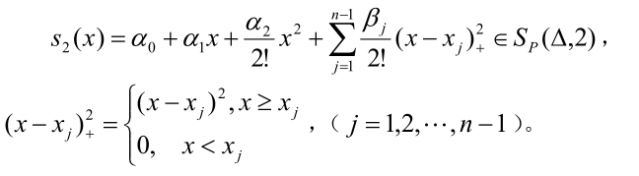
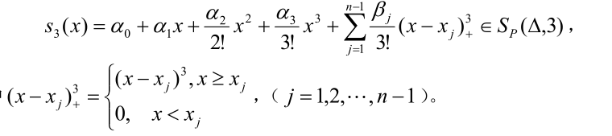
样条插值
定义：数学上将具有一定光滑性的分段多项式称为样条函数。
2次样条函数定义：
3次样条函数定义：

Slide 20
样条插值
Matlab中的3次样条函数：
y=interp1(x0,y0,x,'spline')；
y=spline(x0,y0,x)；
pp=csape(x0,y0,conds)，y=ppval(pp,x)。
推荐使用csape函数。
pp=csape(x0,y0)：使用默认的边界条件，即 Lagrange 边界条件。pp=csape(x0,y0,conds)中的 conds 指定插值的边界条件，其值可为：
'complete' 边界为一阶导数，即默认的边界条件
'not-a-knot' 非扭结条件
'periodic' 周期条件
'second' 边界为二阶导数，二阶导数的值[0, 0]。
'variational' 设置边界的二阶导数值为[0,0]。

Slide 21
样条插值
例子(e05)：待加工零件的外形根据工艺要求由一组数据(x,y)给出（在平面情况下），用程控铣床加工时每一刀只能沿 x 方向和 y 方向走非常小的一步，这就需要从已知数据得到加工所要求的步长很小的(x,y)坐标。
表中给出的x,y数据位于机翼断面的下轮廓线上，假设需要得到 x 坐标每改变0.1时的y坐标。试完成加工所需数据，画出曲线，并求出x=0处的曲线斜率和13≤x≤15范围内y的最小值。要求用 Lagrange、分段线性和三次样条三种插值方法计算。
0 | 3 | 5 | 7 | 9 | 11 | 12 | 13 | 14 | 15
0 | 1.2 | 1.7 | 2.0 | 2.1 | 2.0 | 1.8 | 1.2 | 1.0 | 1.6

Slide 22
05
小结

Slide 23
小结
拉格朗日多项式插值
牛顿法插值
分段线性插值
艾米尔特插值
三次样条插值

Slide 24


感谢聆听 批评指导
GENERAL EDUCATION TEACHING COURSEWARE

